Slide 1
Diagnostische vragen scheikunde
Stofeigenschappen
Klas 3
www.diagnostischevragen.nl

Slide 2
Welke twee begrippen zijn stofeigenschappen?
A
brandbaarheid
B
vorm
C
dichtheid
D
temperatuur
www.diagnostischevragen.nl
Notes:
Misvatting: leerlingen verwarren extrinsieke met intrinsieke eigenschappen
A GOED
B leerlingen denken dat de vorm bij de stof hoort, omdat ze vaak dezelfde vormen bij dezelfde stof zien
C GOED
D leerlingen verwarren temperatuur met kookpunt

Slide 3
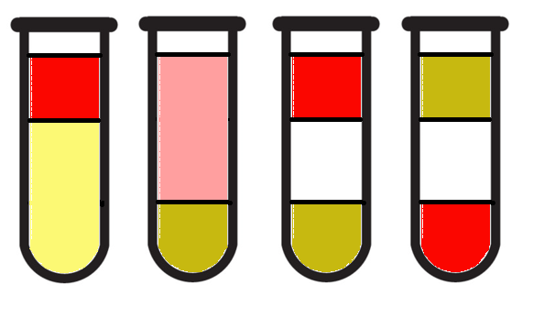
We voegen voorzichtig, gele honing (1,36 g/mL), kleurloos water (0,998 g/mL) en rode olie (0,84 g/mL) samen. Welk plaatje past het beste.
B
A
B
C
D
www.diagnostischevragen.nl
Notes:
Misvatting: leerlingen denken dat een lage dichtheid betekent dat een stof onderin een meerlagensysteem zit en dat stoffen standaard mengen.
A Leerlingen denken dat water en honing mengen, maar honing en water mengen niet bij voorzichtig samenvoegen, er ontstaat een drielagensysteem
B Leerlingen denken dat olie en water mengen, maar dat doen ze niet, er ontstaat een drielagensysteem
C GOED
D De leerling denkt dat de stof met de laagste dichtheid onderin komt, maar hij komt juist bovenin.

Slide 4


Deze vragen met toelichting zijn ontwikkeld door de diagnostische vragen werkgroep van de NVON
Heb je feedback, wil je bijdragen, vragen testen of samenwerken? Laat het weten via:
diagnostischevragen@nvon.nl
www.nvon.nl/diagnostischevragen © 2022 NVON
www.diagnostischevragen.nl
Notes:
De vragen en toelichtingen vallen onder een CC BY-SA 4.0 licentie https://creativecommons.org/licenses/by-sa/4.0

